Slide 1
UNIVERSIDADE ABERTA DO SUS UNIVERSIDADE FEDERAL DE PELOTAS Especialização em Saúde da Família Modalidade a Distância Turma 8
Melhoria do Programa de Prevenção do Câncer de Colo de Útero e Controle do Câncer de Mama na UBS Gaúcha, Lagoa Vermelha/RS.
Especializanda: Regla Marina Duarte
Orientadora: Débora Zanutto Cardillo
Pelotas, 2015

Slide 2
INTRODUÇÃO
O foco de intervenção foi escolhido pela importância que tem para atenção primária à prevenção, detecção precoce e o controle destas doenças.
O câncer no Brasil é um problema de saúde pública.
Os elevados índices de incidência e mortalidade por câncer do colo do útero e da mama no Brasil na população feminina.
O câncer de mama ocupa o primeiro lugar e o câncer de colo de útero o terceiro lugar. (INCA 2015)

Slide 3
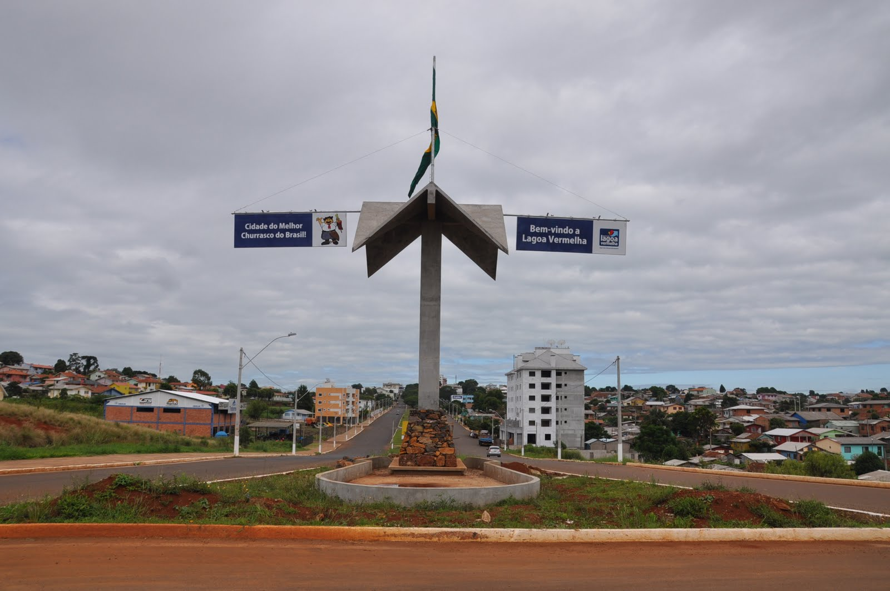
INTRODUÇÃO
Lagoa vermelha /RS – 28.419 habitantes em 2014.
Distante 260 km da capital do Estado, Porto Alegre. A base econômica do município se concentra fundamentalmente na agropecuária e na indústria moveleira.
Possui 5 UBS, 4 delas com ESF, um ambulatório, um hospital clínico geral e um CAPS.

Slide 4
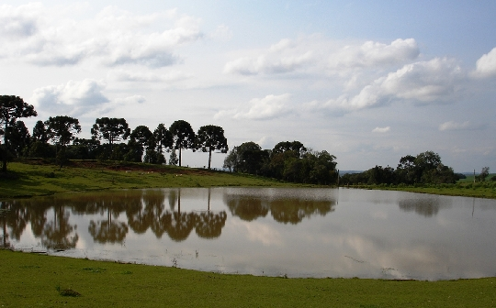
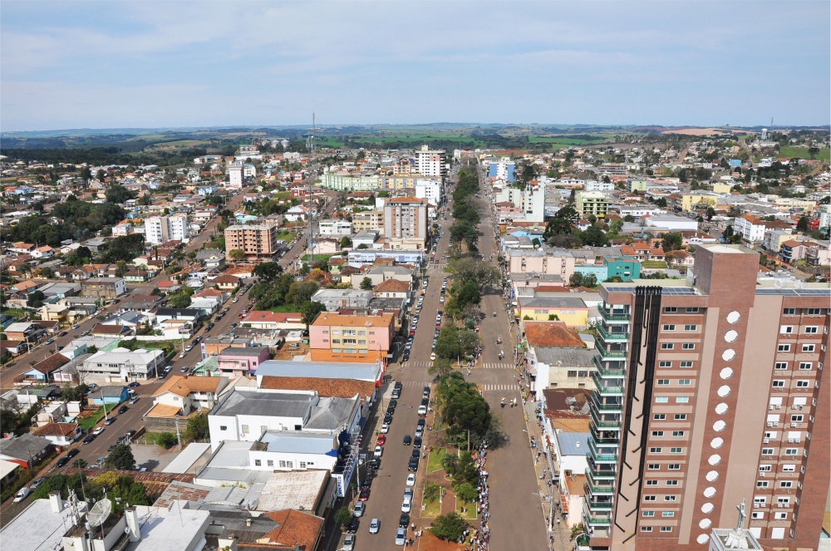

Slide 5
INTRODUÇÃO
ESF Gaúcha – uma equipe de saúde. A equipe está integrada por 9 membros
População de 4727 pessoas na área de abrangência.
Segundo o CAP temos 1302 mulheres entre 25 e 64 anos de idade com uma cobertura de 61% (Câncer de colo de útero) e 488 mulheres entre 50 e 69 anos para uma cobertura do 57% (Câncer de mama).
Saúde Bucal- atendimento na unidade antiga, agendamento e preparação do material na unidade.
Não existe NASF
Intervenção realizada em uma equipe de saúde.

Slide 6
Antes da intervenção:
Existiam os protocolos para câncer de colo de útero e de mama
Deficiência na qualidade dos registros e falta de registro especifico de mamografias.
Registro insuficiente das informações nos prontuários.
Falta de avaliação de risco .
Ausência de monitoramento.
Falta de orientação sobre DST.
Ausência de trabalho com os grupos de mulheres.
Pouca adesão das mulheres aos programas.

Slide 7
Objetivo
Melhorar a Atenção ao Programa de Prevenção do Câncer de Colo de Útero e Controle do Câncer de Mama na UBS Gaúcha, Lagoa Vermelha/RS.

Slide 8
METODOLOGIA
As ações foram desenvolvidas nos seguintes eixos:
Monitoramento e avaliação.
Organização e gestão do serviço.
Engajamento público.
Qualificação da prática clínica.

Slide 9
Metodologia/Ações
Intervenção de 3 meses.
População alvo: Para a intervenção levando em consideração o cadastro e os registros da unidade; nós focalizamos nas 800 mulheres na faixa etária de 25 a 64 anos residentes na área de abrangência da unidade e 386 mulheres na faixa etária de 50 a 69 anos.
Cadastro da população alvo.
Atendimento individual na UBS .
Qualificação/treinamento da equipe

Slide 10
Metodologia/Ações
Agendamento de consultas;
Identificação das faltosas e busca ativa;
Atividade educativa com população;
Reuniões de equipe;
Monitoramento;
Avaliação.

Slide 11
Metodologia/Ações
MONITORAMENTO E AVALIAÇÃO
Cobertura
Adequabilidade das amostras coletadas
Periodicidade e resultados dos exames
Registros das informações
Avaliação de risco
Orientações sobre DST
ORGANIZAÇÃO E GESTÃO DO SERVIÇO
Acolhimento e cadastro
Organizar arquivo dos resultados
Visitas domiciliares para busca de faltosas
Planilha/registro específico
Identificação de risco e acompanhamento diferenciado
Distribuição de preservativos

Slide 12
Metodologia/Ações
Engajamento público
Reuniões com a comunidade sobre:
Importância de realização dos exames.
Compartilhar indicadores de qualidade.
Esclarecer periodicidade e tempo de espera dos exames.
Direito de solicitação de segunda via.
Educação à saúde sobre sinais e fatores de risco.
Incentivar uso de preservativos, prática de atividade física regular e hábitos alimentares saudáveis.
Qualificação da prática clínica
Capacitações da equipe sobre:
atribuição profissional
Protocolos
para a busca ativa por parte dos ACS
Preenchimento dos registros específicos
Avaliação e fatores de risco
Prevenção de DST

Slide 13
LOGISTICA
Protocolo: Protocolos de atenção à saúde da mulher (BRASIL, 2008) e Protocolo ou Manual Técnico: Atenção Integral à Mulher do Ministério da Saúde – (BRASIL, 2013)
Ficha Espelho
Planilha coleta de dados

Slide 14
OBJETIVOS ESPECÍFICOS/METAS
Objetivo 1. Ampliar a cobertura de detecção precoce do câncer de colo e do câncer de mama
Meta 1.1 Ampliar a cobertura de detecção precoce do câncer de colo de útero das mulheres na faixa etária entre 25 e 64 anos de idade para 80%.
Dificuldades:
Falta de agentes comunitários de saúde
Atraso na chegada dos resultados à unidade
Resistencia das mulheres maiores de 50 anos a realizar a coleta, tivemos 44 mulheres na faixa 50 a 64 anos.
Resultado: Total 56 (7%), 153(19,1%), 251(34%)

Slide 15
Meta 1.2 Ampliar a cobertura de detecção precoce do câncer de mama das mulheres na faixa etária entre 50 e 69 anos de idade para 75%.
Dificuldades
Realização das mamografias fora do município.
Total 12(3.1%), 35(9,1%), 82(19,7%)

Slide 16
Objetivo 2 Melhorar a qualidade do atendimento das mulheres que realizam detecção precoce de câncer de colo de útero e de mama na unidade de saúde
Meta 2.1: Obter 100 % de coleta de amostras satisfatórias do exame citopatológico de colo de útero.
Total: 100% (56 mulheres), 100% (153 mulheres) e no 3º. mês uma delas resultou insatisfatória pelo qual este indicador baixou a 99,6% (260 mulheres).

Slide 17
Objetivo 3: Melhorar a adesão das mulheres à realização de exame citopatológico de colo de útero e mamografia
Meta 3.1: Identificar 100 % das mulheres com exame citopatológico alterado sem acompanhamento pela unidade de saúde.
Resultados : No mês 1 tivemos 3 mulheres (60%), no mês 2 foram 4 mulheres (57,1%)
Dificuldades: Falta de agentes comunitários de saúde
Meta 3.2: Identificar 100% das mulheres com mamografia alterada sem acompanhamento pela unidade de saúde
Resultados : No caso das mamografias no primeiro mês tivemos 1 mulher para 33,3% e no segundo mês só uma mulher para 14,3%.
Dificuldades: Falta de agentes comunitários.

Slide 18
Meta 3.3: Realizar busca ativa em 100 % de mulheres com exame citopatológico alterado sem acompanhamento pela unidade de saúde. Meta atingida.
Resultados: busca ativa a 100% das mulheres que não retornaram. Foi feito busca ativa de 3 no mês 1, 4 no mês 2 e nenhuma no mês 3. mulheres por via telefônica no começo da intervenção e depois com a chegada de duas agentes comunitárias
Meta 3.4: Realizar busca ativa em 100% de mulheres com mamografia alterada sem acompanhamento pela unidade de saúde. Meta atingida.
Resultados: No caso das mulheres com mamografias alteradas foi feito a busca ativa a 1 mulher faltosa no mês 1 (100%) e no mês 2 de 1 mulher (100%) e nenhuma no mês 3.

Slide 19
Objetivo 4: Melhorar o registro das informações
Meta 4.1: Manter registro da coleta de exame citopatológico de colo de útero em registro específico em 100% das mulheres cadastradas
Resultados: Total de 65(90,3%) no primeiro mês, no segundo mês 183(89,7%) e 318(92,4 % ) no terceiro mês.
Dificuldades:
Falta dos resultados dos exames nos prontuários das usuárias.

Slide 20
Meta 4.2: Manter registro da realização da mamografia em registro específico em 100% das mulheres cadastradas
Resultados: Total de 19(63,3%) registros adequados de mulheres no primeiro mês, no segundo mês 59
( 65,6%) e finalizamos com 108 (70,6 %) no terceiro mês.
Dificuldades: Falta de registros nos prontuários das usuárias
Falta de registro específico de mamografias.

Slide 21
Objetivo 5: Mapear as mulheres de risco para câncer de colo de útero e de mama
Meta 5.1: Pesquisar sinais de alerta para câncer de colo de útero em 100% das mulheres entre 25 e 64 anos (Dor e sangramento após relação sexual e/ou corrimento vaginal excessivo). Meta atingida.
No Mês 1 foram mapeadas 72(100%) mulheres para risco de câncer de colo de útero, mês 204(100%) mulheres e mês 3 344(100%) mulheres.
Meta 5.2: Realizar avaliação de risco para câncer de mama em 100% das mulheres entre 50 e 69 anos. Meta atingida.
Para risco de câncer de mama foram mapeadas 30(100%)mulheres no mês 1, 90 mulheres(100%) no mês 2 e 153mulheres(100%) no mês 3.

Slide 22
Objetivo 6: Promover a saúde das mulheres que realizam detecção precoce de câncer de colo de útero e de mama na unidade de saúde
Meta 6.1: Orientar 100% das mulheres cadastradas sobre doenças sexualmente transmissíveis (DST) e fatores de risco para câncer de colo de útero. Meta atingida.
Meta 6.2: Orientar 100% das mulheres cadastradas sobre doenças sexualmente transmissíveis (DST) e fatores de risco para câncer de mama. Meta atingida.
No mês 1 72 mulheres (100%) receberam orientações sobre DST e fatores de risco de Câncer de colo de útero, no mês 2 204 mulheres(100%) e mês 3 344 mulheres para 100%. No mês 1 30 mulheres foram orientadas sobre as DST e fatores de risco de câncer de mama para 100%, no mês 2 90 mulheres para 100% e no mês 3 153 mulheres para 100%.

Slide 23
Discussão
Em relação às mulheres na faixa etária de 25 a 64 anos, participaram na intervenção 344, já na faixa etária de 50 a 69 anos participaram 153.
Melhorou a qualidade do atendimento
Melhorou a adesão das mulheres
Melhorou o registro das informações
Garantiu as orientações sobre DST´s
melhorou os vínculos entre os membros da equipe e a comunidade
permitiu a criação dos grupos para realizar atividades de promoção e prevenção.
Estimativa | Mulheres 25-64 anos | Mulheres 50-69 anos
CAP | 1302 | 488
Planilha de coleta de dados | 1229 | 392
Pela Equipe | 800 | 386

Slide 24
Reflexão crítica sobre o processo pessoal de aprendizagem
Permitiu elevar o meu conhecimento na atenção básica e no sistema único de saúde (SUS) no Brasil, para melhorar o atendimento à população brasileira
O projeto pedagógico e o guia do especializando estavam alinhados com os meus objetivos e foram importantes para me orientar durante o curso
O material serviu para qualificar a organizar o trabalho na unidade em que atuo
As discussões de casos clínicos e as práticas clinicas desenvolvidas aportou amplos conhecimentos, também a discussão da experiência do dia a dia dos profissionais nos fórum.

Slide 25
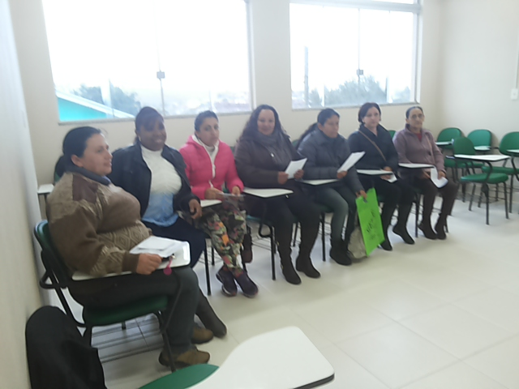
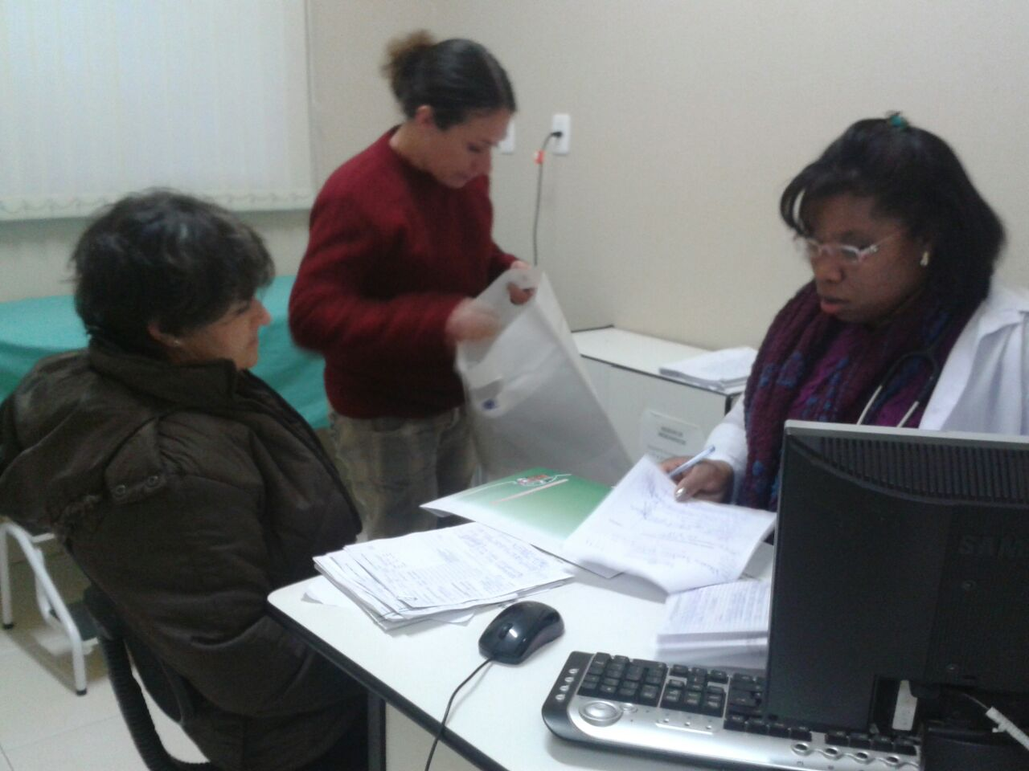
Fotos de ações durante a intervenção
Figura 1 Grupo de mulheres com fatores de risco na UBS Gaúcha, Lagoa Vermelha/RS, 2015.
Figura 4 Atendimento clínico às mulheres e avaliação dos resultados na UBS Gaúcha, Lagoa Vermelha/RS,2015.

Slide 26
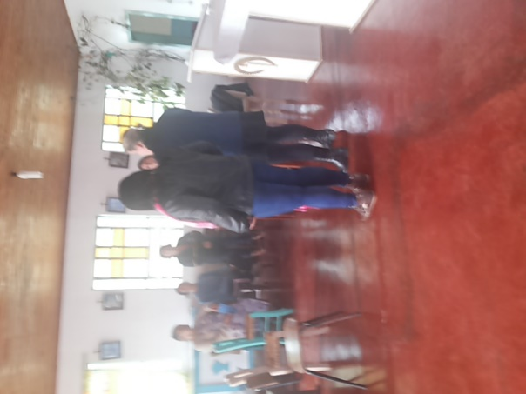
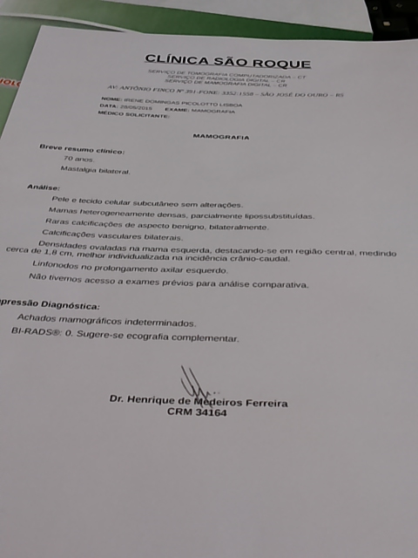
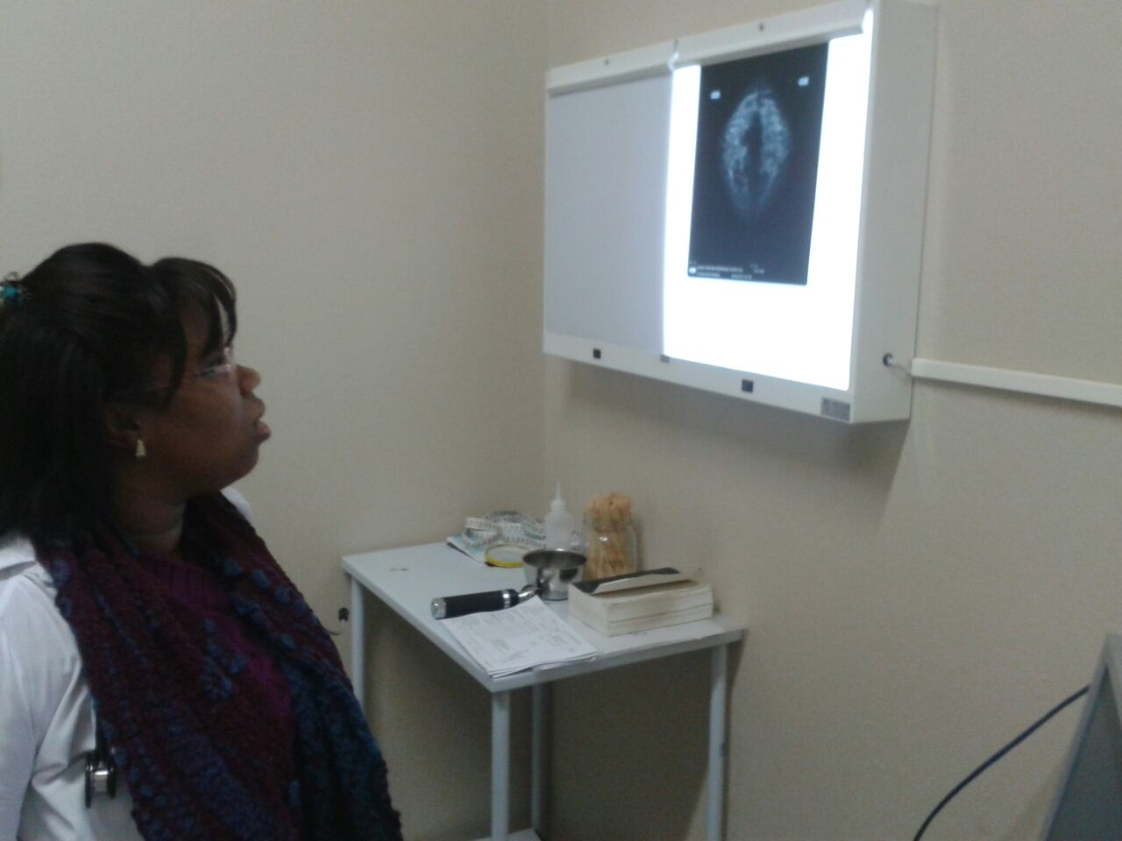
Fotos de ações durante a intervenção
Figura 3 Grupo de mulheres com fatores de risco na comunidade Boa Vista, Lagoa Vermelha/RS,2015.
Figura 5 : análise dos resultados do exame Citopatológico de colo
Figura 4 Analise dos resultados mamograficos

Slide 27
REFERÊNCIAS
BRASIL. Ministério da Saúde. Secretaria de Atenção à Saúde. Departamento de Atenção Básica. Controle dos cânceres do colo do útero e da mama. Brasília: Editora do Ministério da Saúde, 2013. 124 p.: il. (Cadernos de Atenção Básica, n. 13).
BRASIL. Ministério da Saúde. Secretaria de Atenção à Saúde. Departamento de Ações Programáticas Estratégicas. Manual de Atenção à Mulher no Climatério/Menopausa. Brasília: Editora do Ministério da Saúde, 2008. 192 p. – (Série A. Normas e Manuais Técnicos) (Série Direitos Sexuais e Direitos Reprodutivos – Caderno, n.9).
INSTITUTO NACIONAL DE CÂNCER (INCA) Atlas da Mortalidade, 2015. Disponível em:https://mortalidade.inca.gov.br/MortalidadeWeb/. Acesso em: janeiro/2015.

